Slide 1
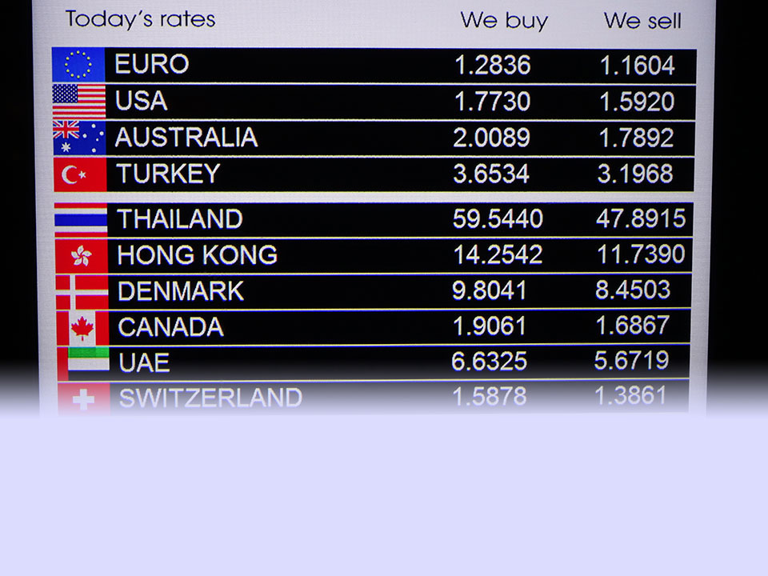
Ισοζύγιο Πληρωμών και
Συναλλαγματικές Ισοτιμίες

Slide 2
Ισοζύγιο Πληρωμών και Συναλλαγματικές Ισοτιμίες
Τα Διαφορετικά Συστήματα Συναλλαγματικών Ισοτιμιών

Slide 3
Τα Διαφορετικά Συστήματα Συναλλαγματικών Ισοτιμιών
Στόχοι πολιτικών: εσωτερικοί και εξωτερικοί
εσωτερική ισορροπία
εξωτερική ισορροπία
στενή έννοια: ισοζύγιο τρεχουσών συναλλαγών
ευρεία έννοια: συνολική ισορροπία συναλλαγματικών ροών
Notes:
2

Slide 4
Εσωτερική και εξωτερική ισορροπία
W, J
(α) Εσωτερική Ισορροπία
W₁
J₁
O
Y_{F}
Y_{e1}
Εθνικό Εισόδημα
Notes:
ΤΟ ΔΙΑΓΡΑΜΜΑ 12.1 ΕΙΝΑΙ ΜΕΤΑΦΡΑΣΜΕΝΟ ΣΤΗ ΣΕΛΙΔΑ 586.

Slide 5
Εσωτερική και εξωτερική ισορροπία
(β) Εξωτερική Ισορροπία
S₁ από Ην. Βασίλειο
r₁
Συναλλαγματική Ισοτιμία
Σταθερή συναλλαγματική ισοτιμία
D από κατοίκους εξωτερικού
O
Ποσότητα £
Notes:
ΤΟ ΔΙΑΓΡΑΜΜΑ 12.1 ΕΙΝΑΙ ΜΕΤΑΦΡΑΣΜΕΝΟ ΣΤΗ ΣΕΛΙΔΑ 586.

Slide 6
Τα Διαφορετικά Συστήματα Συναλλαγματικών Ισοτιμιών
Στόχοι πολιτικών : εσωτερικοί και εξωτερικοί
εσωτερική ισορροπία
εξωτερική ισορροπία
στενή έννοια : ισοζύγιο τρεχουσών συναλλαγών
ευρεία έννοια: συνολική ισορροπία συναλλαγματικών ροών
συγκρούσεις μεταξύ εσωτερικής και εξωτερικής ισορροπίας
Notes:
2

Slide 7

Εσωτερική και εξωτερική ισορροπία
W, J
Υποθέστε ότι αρχικά υπάρχει εσωτερική ανισορροπία: στο Y_{e2}
W₂
W₁
J₁
J₂
O
Y_{e2}
Y_{F}
Y_{e1}
Εθνικό Εισόδημα
Notes:
ΤΟ ΔΙΑΓΡΑΜΜΑ 12.1 ΕΙΝΑΙ ΜΕΤΑΦΡΑΣΜΕΝΟ ΣΤΗ ΣΕΛΙΔΑ 586.

Slide 8
Εσωτερική και εξωτερική ισορροπία
W, J
Υποθέστε ότι η κυβέρνηση αυξάνει τη συναθροιστική ζήτηση για να πετύχει εσωτερική ισορροπία.
W₂
W₁
J₁
J₂
O
Y_{e2}
Y_{F}
Y_{e1}
Εθνικό Εισόδημα
Notes:
ΤΟ ΔΙΑΓΡΑΜΜΑ 12.1 ΕΙΝΑΙ ΜΕΤΑΦΡΑΣΜΕΝΟ ΣΤΗ ΣΕΛΙΔΑ 586.

Slide 9
Εσωτερική και εξωτερική ισορροπία
Αυτό δημιουργεί μια εξωτερική ανισορροπία : δηλαδή το έλλειμμα ροής νομισμάτων
S₁ από Ην. Βασίλειο
S₂ από Ην. Βασίλειο
r₁
Συναλλαγματική Ισοτιμία
Σταθερή συναλλαγματική ισοτιμία
D από κατοίκους εξωτερικού
O
Ποσότητα £
Notes:
ΤΟ ΔΙΑΓΡΑΜΜΑ 12.1 ΕΙΝΑΙ ΜΕΤΑΦΡΑΣΜΕΝΟ ΣΤΗ ΣΕΛΙΔΑ 586.

Slide 10
Εσωτερική και εξωτερική ισορροπία
S₁ από Ην. Βασίλειο
S₂ από Ην. Βασίλειο
Ή μια ανισορροπία με την αυστηρή έννοια (έλλειμμα στο ισοζύγιο τρεχουσών συναλλαγών) στα πλαίσια κυμαινόμενων συναλλαγματικών ισοτιμιών.
Συναλλαγματική Ισοτιμία
r₁
r₂
D από κατοίκους εξωτερικού
O
Ποσότητα £
Notes:
ΤΟ ΔΙΑΓΡΑΜΜΑ 12.1 ΕΙΝΑΙ ΜΕΤΑΦΡΑΣΜΕΝΟ ΣΤΗ ΣΕΛΙΔΑ 586.

Slide 11
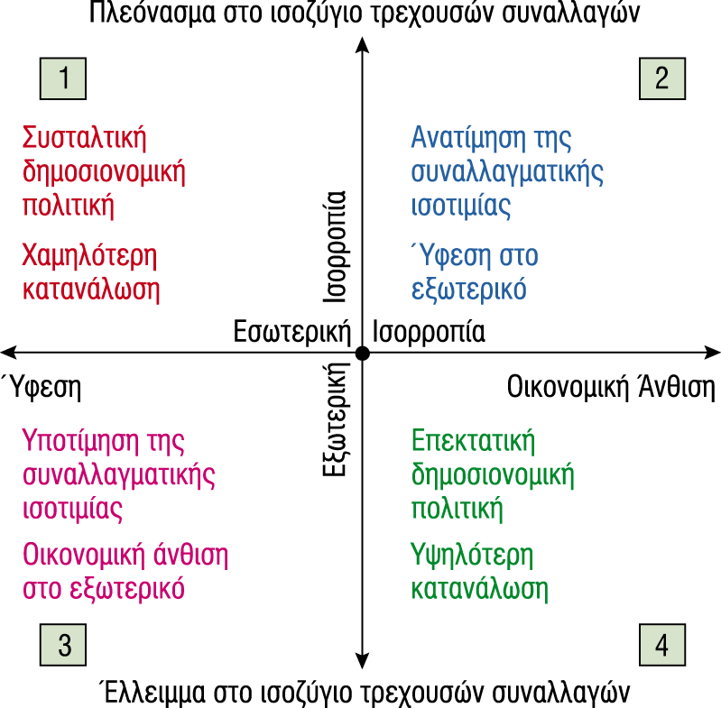
Συνέπειες στην εσωτερική και στην εξωτερική (αυστηρή) ισορροπία
Notes:
ΤΟ ΔΙΑΓΡΑΜΜΑ 12.2 ΕΙΝΑΙ ΜΕΤΑΦΡΑΣΜΕΝΟ ΣΤΗ ΣΕΛΙΔΑ 587

Slide 12
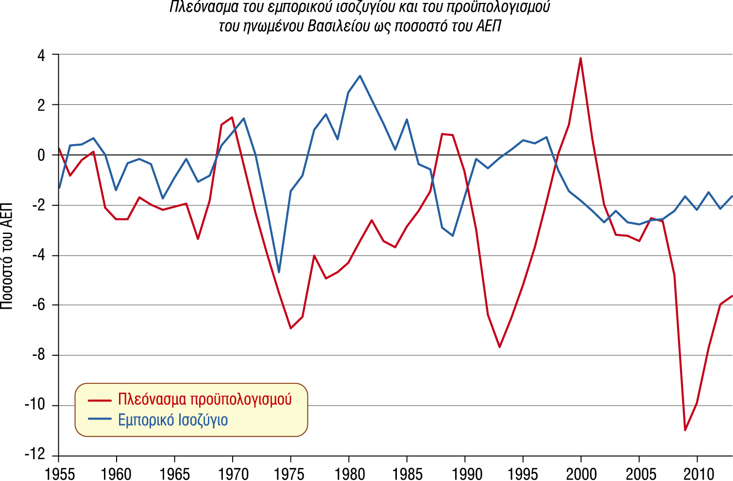
Πλεόνασμα του εμπορικού ισοζυγίου και του προϋπολογισμού του Ηνωμένου Βασιλείου ως ποσοστό του ΑΕΠ
Πηγή: Βασισμένο από δεδομένα από Balance of Payments Quarterly First Release, Public Sector Finances First Release and Quarterly National Accounts (National Statistics).
Notes:
12
ΤΟ ΔΙΑΓΡΑΜΜΑ ΕΊΝΑΙ ΜΕΤΑΦΡΑΣΜΕΝΟ ΣΤΗ ΣΕΛΙΔΑ 589.

Slide 13
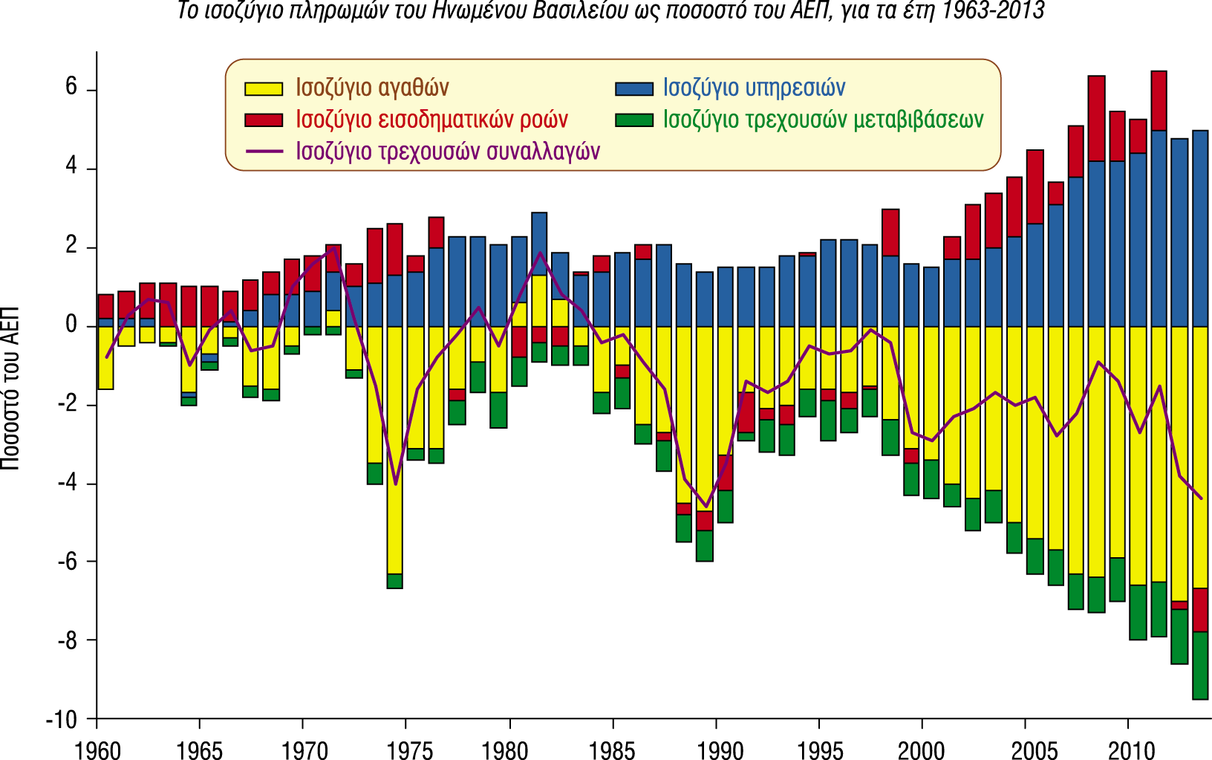
Το ισοζύγιο πληρωμών του Ηνωμένου Βασιλείου ως ποσοστό του ΑΕΠ, για τα έτη 1963-2013
Πηγή: Βασισμένο σε δεδομένα από ONS series D28J, D28K, D28M, D28N, AA6H
Notes:
13
ΤΟ ΔΙΑΓΡΑΜΜΑ 12.3 ΕΙΝΑΙ ΜΕΤΑΦΡΑΣΜΕΝΟ ΣΤΗ ΣΕΛΙΔΑ 590.

Slide 14
Τα Διαφορετικά συστήματα συναλλαγματικών ισοτιμιών
Στόχοι πολιτικών : εσωτερικοί και εξωτερικοί
εσωτερική ισορροπία
εξωτερική ισορροπία
στενή έννοια : ισοζύγιο τρεχουσών συναλλαγών
ευρεία έννοια: συνολική ισορροπία συναλλαγματικών ροών
συγκρούσεις μεταξύ εσωτερικής και εξωτερικής ισορροπίας
Ονομαστική και πραγματική συναλλαγματική ισοτιμία
δείκτης πραγματικής συναλλαγματικής ισοτιμίας
RERI = NERI × P_{X}/P_{M}
Notes:
2

Slide 15
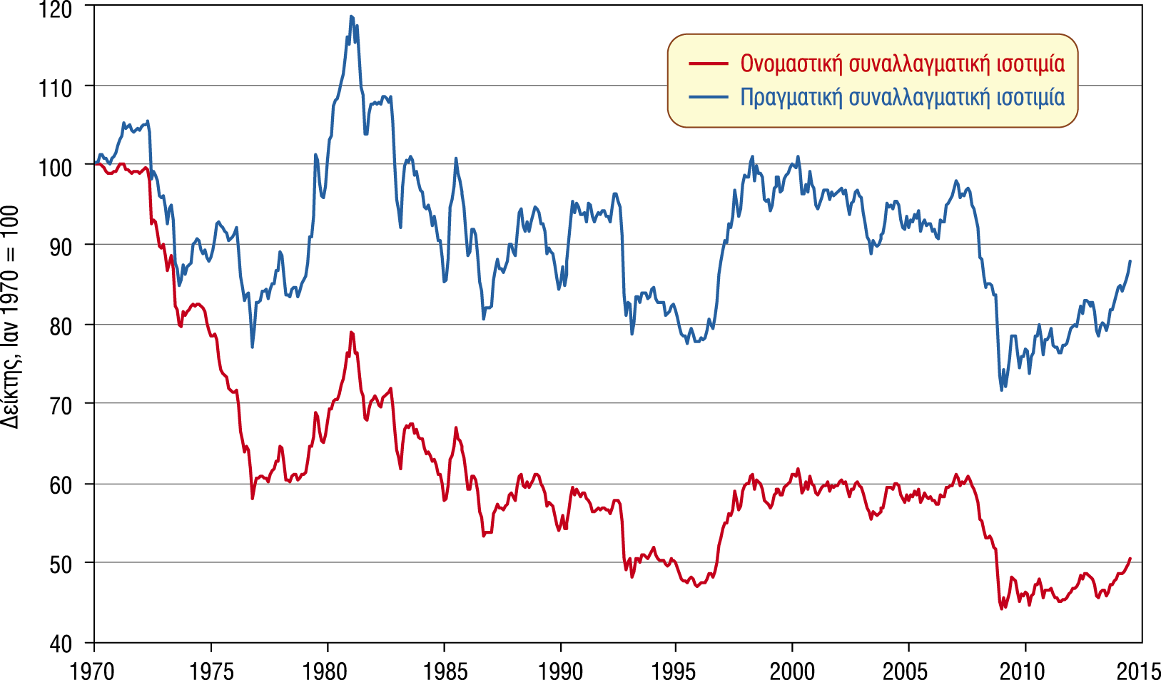
Δείκτης ονομαστικής και πραγματικής συναλλαγματικής ισοτιμίας της στερλίνας (Ιαν. 1970 = 100)
Note: Exchange rate indices are BIS narrow indices comprising 27 countries, re-based by authors, Jan 1970 = 100
Source: Based on data from Bank for International Settlements
Notes:
15
ΤΟ ΔΙΑΓΡΑΜΜΑ 12.3 ΕΙΝΑΙ ΜΕΤΑΦΡΑΣΜΕΝΟ ΣΤΗ ΣΕΛΙΔΑ 590.

Slide 16
Δείκτες Πραγματικής Συναλλαγματικής Ισοτιμίας (2010 = 100)
Note: Exchange rate indices are BIS narrow indices comprising 27 countries; prior to the introduction of the euro in 1999, eurozone figures are weighted average exchange rates of currencies that made up to the euro
Source: Based on data from Bank for International Settlements
Notes:
16

Slide 17
Τα Διαφορετικά συστήματα συναλλαγματικών ισοτιμιών
Εναλλακτικά καθεστώτα συναλλαγματικών ισοτιμιών
απόλυτα σταθερές ισοτιμίες
Notes:
2

Slide 18
(α) Έλλειμμα συνολικών συναλλαγματικών ροών
S από Ην. Βασίλειο
Συναλλαγματική Ισοτιμία
Σταθερό επίπεδο ισοτιμίας
b
a
D από εξωτερικό
O
Ποσότητα £
Notes:
ΤΟ ΔΙΑΓΡΑΜΜΑ 12.4 ΕΙΝΑΙ ΜΕΤΑΦΡΑΣΜΕΝΟ ΣΤΗ ΣΕΛΙΔΑ 591.

Slide 19
(β) Πλεόνασμα συνολικών συναλλαγματικών ροών
S από Ην. Βασίλειο
Συναλλαγματική Ισοτιμία
Σταθερό επίπεδο ισοτιμίας
d
c
D από εξωτερικό
O
Ποσότητα £
Notes:
ΤΟ ΔΙΑΓΡΑΜΜΑ 12.4 ΕΙΝΑΙ ΜΕΤΑΦΡΑΣΜΕΝΟ ΣΤΗ ΣΕΛΙΔΑ 591.

Slide 20
Διαφορετικά συστήματα συναλλαγματικών ισοτιμιών
Εναλλακτικά καθεστώτα συναλλαγματικών ισοτιμιών
απόλυτα σταθερές ισοτιμίες
ελεύθερα κυμαινόμενες ισοτιμίες
ενδιάμεσα καθεστώτα
Notes:
2

Slide 21
Διαφορετικά συστήματα συναλλαγματικών ισοτιμιών
Σταθερή συναλλαγματική ισοτιμία
παρέμβαση στην αγορά συναλλάγματος
επιπτώσεις στην προσφορά χρήματος
αποστείρωση
διορθώνοντας την ανισορροπία
μείωση δαπανών
μεταστροφή δαπανών
Notes:
3

Slide 22
Διαφορετικά συστήματα συναλλαγματικών ισοτιμιών
Ελεύθερη κυμαινόμενη συναλλαγματική ισοτιμία
αυτόματη διόρθωση
Notes:
4

Slide 23
Προσαρμογή της συναλλαγματικής ισοτιμίας στη μετατόπιση της προσφοράς και της ζήτησης
S₁
S₂
er₁
Συναλλαγματική ισοτιμία
Υποτίμηση
er₂
D₂
D₁
O
Ποσότητα £
Notes:
ΤΟ ΔΙΑΓΡΑΜΜΑ 12.5 ΕΙΝΑΙ ΜΕΤΑΦΡΑΣΜΕΝΟ ΣΤΗ ΣΕΛΙΔΑ 596.

Slide 24
Προσαρμογή της συναλλαγματικής ισοτιμίας στη μετατόπιση της προσφοράς και της ζήτησης
S₃
S₁
er₃
Ανατίμηση
er₁
Συναλλαγματική ισοτιμία
D₃
D₁
O
Ποσότητα £

Slide 25
Τα διαφορετικά συστήματα συναλλαγματικών ισοτιμιών
Ελεύθερη κυμαινόμενη συναλλαγματική ισοτιμία
αυτόματη διόρθωση
μεταστροφή δαπανών (το αποτέλεσμα υποκατάστασης)
η διαδικασία της προσαρμογής
ελαστικότητα καμπυλών ζήτησης και προσφοράς συναλλάγματος
Notes:
4

Slide 26
Προσφορά χρήματος και ελαστικότητα ζήτησης για εισαγωγές
S
Συναλλαγματική ισοτιμία
Ελαστική ζήτηση
για εισαγωγές
O
Ποσότητα £

Slide 27
Προσφορά χρήματος και ελαστικότητα ζήτησης για εισαγωγές
Συναλλαγματική ισοτιμία
Ανελαστική ζήτηση
για εισαγωγές
S
O
Ποσότητα £

Slide 28
Ασταθής ισορροπία
Συναλλαγματική ισοτιμία
r
D
S
O
Ποσότητα £

Slide 29
Τα διαφορετικά συστήματα συναλλαγματικών ισοτιμιών
Ελεύθερη κυμαινόμενη συναλλαγματική ισοτιμία
αυτόματη διόρθωση
μεταστροφή δαπανών (το αποτέλεσμα υποκατάστασης)
η διαδικασία της προσαρμογής
ελαστικότητα καμπυλών ζήτησης και προσφοράς συναλλάγματος
η συνθήκη Marshall–Lerner
μεταβολή δαπανών (το αποτέλεσμα εισοδήματος)
μία αύξηση του εισοδήματος
Notes:
4

Slide 30
Το αποτέλεσμα του εισοδήματος (σταθερές τιμές)
Y
E₁
Το έλλειμμα τρεχουσών
συναλλαγών του α - β
Δαπάνες (Ε), εξαγωγές (Χ), εισαγωγές (Μ)
a
O
Y₁
Y
b
(X – M)₁
Notes:
ΤΟ ΔΙΑΓΡΑΜΜΑ 12.6 ΕΙΝΑΙ ΜΕΤΑΦΡΑΣΜΕΝΟ ΣΤΗ ΣΕΛΙΔΑ 597.

Slide 31
Το αποτέλεσμα του εισοδήματος (σταθερές τιμές)
Y
E₁
Η συναλλαγματική ισοτιμία υποτιμάται
Δαπάνες (Ε), εξαγωγές (Χ), εισαγωγές (Μ)
a
O
Y₁
Y
b
(X – M)₁
Notes:
ΤΟ ΔΙΑΓΡΑΜΜΑ 12.6 ΕΙΝΑΙ ΜΕΤΑΦΡΑΣΜΕΝΟ ΣΤΗ ΣΕΛΙΔΑ 597.

Slide 32
Το αποτέλεσμα του εισοδήματος (σταθερές τιμές)
Y
E₁
Οι εξαγωγές αυξάνονται.
οι εισαγωγές μειώνονται
Δαπάνες (Ε), εξαγωγές (Χ), εισαγωγές (Μ)
a
O
Y₁
Y
b
(X – M)₁
Notes:
ΤΟ ΔΙΑΓΡΑΜΜΑ 12.6 ΕΙΝΑΙ ΜΕΤΑΦΡΑΣΜΕΝΟ ΣΤΗ ΣΕΛΙΔΑ 597.

Slide 33
Το αποτέλεσμα του εισοδήματος (σταθερές τιμές)
Y
E₁
Οι δαπάνες αυξάνονται
Δαπάνες (Ε), εξαγωγές (Χ), εισαγωγές (Μ)
a
O
Y₁
Y
b
(X – M)₁
Notes:
ΤΟ ΔΙΑΓΡΑΜΜΑ 12.6 ΕΙΝΑΙ ΜΕΤΑΦΡΑΣΜΕΝΟ ΣΤΗ ΣΕΛΙΔΑ 597.

Slide 34
Το αποτέλεσμα του εισοδήματος (σταθερές τιμές)
Y
E₁
Εφέ εισοδήματος
Οι εξαγωγές μειώνονται κάπως.
Οι εισαγωγές ανακάμπτουν κάπως
Δαπάνες (Ε), εξαγωγές (Χ), εισαγωγές (Μ)
a
O
Y₁
Y
b
(X – M)₁
Notes:
ΤΟ ΔΙΑΓΡΑΜΜΑ 12.6 ΕΙΝΑΙ ΜΕΤΑΦΡΑΣΜΕΝΟ ΣΤΗ ΣΕΛΙΔΑ 597.

Slide 35
Το αποτέλεσμα του εισοδήματος (σταθερές τιμές)
Y
E₂
E₁
Τελική ισορροπία (Y₂)
Θετικό αποτέλεσμα υποκατάστασης: c – b
Αρνητικό αποτέλεσμα υποκατάσταση: c – a
Καθαρό αποτέλεσμα του ισοζυγίου πληρωμών: a – b
Δαπάνες (Ε), εξαγωγές (Χ), εισαγωγές (Μ)
c
a
O
Y₁
Y₂
Y
b
(X – M)₂
(X – M)₁
Notes:
ΤΟ ΔΙΑΓΡΑΜΜΑ 12.6 ΕΙΝΑΙ ΜΕΤΑΦΡΑΣΜΕΝΟ ΣΤΗ ΣΕΛΙΔΑ 597.

Slide 36
Τα διαφορετικά συστήματα συναλλαγματικών ισοτιμιών
Ελεύθερη κυμαινόμενη συναλλαγματική ισοτιμία
αυτόματη διόρθωση
μεταστροφή δαπανών (το αποτέλεσμα υποκατάστασης)
η διαδικασία της προσαρμογής
ελαστικότητα καμπυλών ζήτησης και προσφοράς συναλλάγματος
η συνθήκη Marshall–Lerner
μεταβολή δαπανών (το αποτέλεσμα εισοδήματος)
μία αύξηση του εισοδήματος
μία αύξηση των τιμών
Notes:
4

Slide 37
Τα διαφορετικά συστήματα συναλλαγματικών ισοτιμιών
Ενδιάμεσα καθεστώτα συναλλαγματικών ισοτιμιών
σύστημα σταθερών αλλά προσαρμόσιμων συναλλαγματικών ισοτιμιών
σύστημα διαχειριζόμενα κυμαινόμενων συναλλαγματικών ισοτιμιών
σύστημα σταδιακής προσαρμογής της συναλλαγματικής ισοτιμίας
Notes:
5

Slide 38
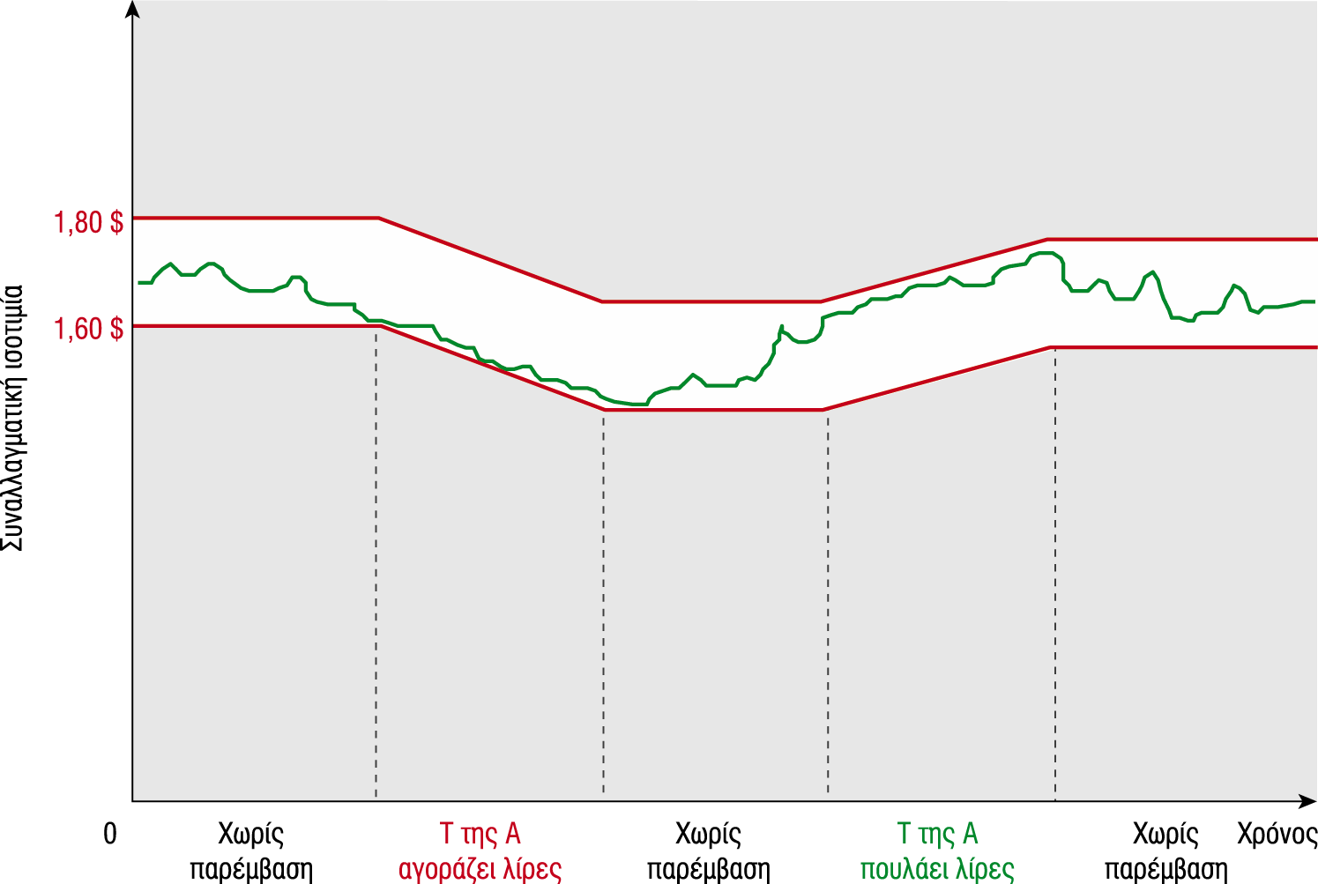
Σταδιακή προσαρμογή συναλλαγματικής ισοτιμίας μέσα σε όρια.
Notes:
ΤΟ ΔΙΑΓΡΑΜΜΑ 12.7 ΕΙΝΑΙ ΜΕΤΑΦΡΑΣΜΕΝΟ ΣΤΗ ΣΕΛΙΔΑ 599.

Slide 39
Τα διαφορετικά συστήματα συναλλαγματικών ισοτιμιών
Ενδιάμεσα καθεστώτα συναλλαγματικών ισοτιμιών
σταθερές αλλά προσαρμόσιμες συναλλαγματικές ισοτιμίες
σύστημα διαχειριζόμενα κυμαινόμενων συναλλαγματικών ισοτιμιών
σύστημα σταδιακής προσαρμογής της συναλλαγματικής ισοτιμίας
κοινή διακύμανση
ανώτατα όρια διακύμανσης
όρια κάτω από το παλιό μηχανισμό συναλλαγματικής ισοτιμίας ERM
σύστημα ERM2
Notes:
5

Slide 40
Ισοζύγιο Πληρωμών και Συναλλαγματικές Ισοτιμίες
Σταθερές Συναλλαγματικές Ισοτιμίες

Slide 41
Σταθερές Συναλλαγματικές Ισοτιμίες
Αντίδραση σε ένα εσωτερικό σοκ
βραχυχρόνιο αποτέλεσμα
υπόθεση: σχετικά ανελαστικοί μισθοί και τιμές
επιπτώσεις της μείωσης της συναθροιστικής ζήτησης
πλεόνασμα στο ισοζύγιο τρεχουσών συναλλαγών
πτώση των επιτοκίων → έλλειμμα στο ισοζύγιο χρηματοοικονομικών συναλλαγών
το αποτέλεσμα στο ισοζύγιο χρηματοοικονομικών συναλλαγών ενδέχεται να είναι το μεγαλύτερο
για να αποφευχθεί η πτώση της συναλλαγματικής ισοτιμίας, το επιτόκιο δεν πρέπει ως εκ τούτου να επιτρέπεται να πέσει μέχρι στιγμής
η προσφορά χρήματος πρέπει να επιτρέπεται να συνάπτεται για να ταιριάζει με τη μείωση της ζήτησης χρήματος
εσωτερική ανισορροπία θα εξακολουθήσει να υφίσταται
Notes:
6

Slide 42
Σταθερές Συναλλαγματικές Ισοτιμίες
Αντίδραση σε ένα εσωτερικό σοκ
μακροχρόνιο αποτέλεσμα
υπόθεση: μεγαλύτερη ευελιξία μισθών και τιμών
αυτό εξασφαλίζει ότι η εσωτερική ισορροπία θα αποκατασταθεί
εξωτερικές επιπτώσεις της μειωμένης AD
μεγάλο πλεόνασμα του ισοζυγίου τρεχουσών συναλλαγών από την πτώση της πραγματικής συναλλαγματικής ισοτιμίας
μειώθηκε κάπως από την άνοδο της συνολικής ζήτησης από τις υψηλότερες εξαγωγές και τις χαμηλότερες εισαγωγές
συνολική εξωτερική ισορροπία αποκαταστάθηκε
το πλεόνασμα στο ισοζύγιο τρεχουσών συναλλαγών μπορεί να παραμείνει
Notes:
7

Slide 43
Σταθερές Συναλλαγματικές Ισοτιμίες
Αντίδραση σε ένα εξωγενές σοκ
βραχυχρόνιο αποτέλεσμα
υπόθεση:μείωση των εξαγωγών
έλλειμμα στο ισοζύγιο τρεχουσών συναλλαγών
μείωση στις εξαγωγές (X )→ μείωση στη συναθροιστική ζήτηση ( AD) → μείωση στις εισαγωγές (M)
χρηματοοικονομικές συναλλαγές
μείωση της συναθροιστικής ζήτησης (AD )→ μείωση στα επιτόκια (r)
αν το επιτόκιο ( r ) μπορεί να μειωθεί →έλλειμμα στο ισοζύγιο χρηματοοικονομικών συναλλαγών
η προσφορά χρήματος πρέπει να μειωθεί για να αποφευχθεί αυτό το γεγονός → αυτό επιτρέπει το επιτόκιο (r ) να αυξηθεί
η άνοδος του επιτοκίου (r ) κάνει την ύφεση χειρότερη
Notes:
6

Slide 44
Σταθερές Συναλλαγματικές Ισοτιμίες
Αντίδραση σε ένα εξωγενές σοκ
μακροχρόνιο αποτέλεσμα
υπόθεση: μείωση των εξαγωγών
μείωση της συναθροιστικής ζήτησης (AD)μειώνει τον πληθωρισμό
αυτό μειώνει την πραγματική συναλλαγματική ισοτιμία
έλλειμμα του ισοζυγίου τρεχουσών συναλλαγών εξαλείφεται
οι ευέλικτες τιμές επίσης αποκαθιστούν την εσωτερική ισορροπία
αλλά το «μακροπρόθεσμο» μπορεί να είναι πολύ μεγάλο χρονικό διάστημα!
Notes:
7

Slide 45
Σταθερές Συναλλαγματικές Ισοτιμίες
Αποτελεσματικότητα των κυβερνητικών πολιτικών
νομισματική πολιτική
σχετικά αναποτελεσματική
δημοσιονομική πολιτική
σχετικά αποτελεσματική
Notes:
8

Slide 46
Σταθερές Συναλλαγματικές Ισοτιμίες
Αιτίες προβλημάτων του ισοζυγίου πληρωμών : υπό το καθεστώς σταθερών συναλλαγματικών ισοτιμιών
διαφορετικοί ρυθμοί πληθωρισμού
διαφορετικοί ρυθμοί μεγέθυνσης
εισοδηματική ελαστικότητα ζήτησης για εισαγωγές υψηλότερη από αυτήν για εξαγωγές
μακροχρόνιες διαθρωτικές μεταβολές
Notes:
8

Slide 47
Σταθερές Συναλλαγματικές Ισοτιμίες
Πλεονεκτήματα των σταθερών συναλλαγματικών ισοτιμιών
βεβαιότητα
καθόλου κερδοσκοπία (αν το ποσοστό είναι απολύτως σταθερό)
αυτόματη διόρθωση των νομισματικών προβλημάτων
αποτροπή ‘ανεύθυνων’ κυβερνητικών πολιτικών
Notes:
9

Slide 48
Σταθερές Συναλλαγματικές Ισοτιμίες
Μειονεκτήματα των σταθερών συναλλαγματικών ισοτιμιών
η νεοκλασική άποψη
καθιστούν αναποτελεσματική τη νομισματική πολιτική
αντι ελεύθερη αγορά
η Κευνσιανή άποψη
τα έλλλείμματα του ισοζυγίου πληρωμών μπορεί να οδηγήσουν σε ύφεση
δυνατότητα ανταγωνιστικού αποπληθωρισμού
προβλήματα διεθνούς ρευστότητας
αδυναμία προσαρμογής σε σοκ
κερδοσκοπία
Notes:
9

Slide 49
Ισοζύγιο Πληρωμών και Συναλλαγματικές Ισοτιμίες
Ελεύθερα Κυμαινόμενες Συναλλαγματικές Ισοτιμίες

Slide 50
Ελεύθερα κυμαινόμενες συναλλαγματικές ισοτιμίες
Αντιδράσεις σε σοκ
εσωτερικό σοκ
θεωρία ισοδυναμίας αγοραστικής δύναμης
ένας δείκτης Big Mac
Notes:
10

Slide 51
Ο κανόνας του χάμπουργκερ (January 2014)
Χώρα | Τιμή Big Mac σε δολάρια στην τρέχουσα συναλλαγματική ισοτιμία | Υποτίμηση (–) ή ανατίμηση (+) σε σχέση με το δολάριο (%)
Ινδία
Νότια Αφρική
Μαλαισία
Ινδονησία
Χόνγκ Κόνγκ
Ρωσία
Κίνα
Ταϊλάνδη
Ιαπωνία
Πολωνία
Αργεντινή
Πακιστάν
Νότια Κορέα
Σιγκαπούρη
Χώρα | Τιμή Big Mac σε δολάρια στην τρέχουσα συναλλαγματική ισοτιμία | Υποτίμηση (–) ή ανατίμηση (+) σε σχέση με το δολάριο (%)
Τουρκία
Αυστραλία
ΗΠΑ | 4,62
Ην. Βασίλειο
Ουρουγουάη
Ευρωζώνη
Καναδάς
Δανία
Βραζιλία
Σουηδία
Ελβετία
Βενεζουέλα
Νορβηγία
Πηγή: The Economist (23 /1/14)
Notes:
Ο ΠΙΝΑΚΑΣ ΕΙΝΑΙ ΜΕΤΑΦΡΑΣΜΕΝΟΣ ΣΤΗ ΣΕΛΙΔΑ 612.

Slide 52
Ο κανόνας του χάμπουργκερ (January 2014)
Χώρα | Τιμή Big Mac σε δολάρια στην τρέχουσα συναλλαγματική ισοτιμία | Υποτίμηση (–) ή ανατίμηση (+) σε σχέση με το δολάριο (%)
Ινδία | 1,54
Νότια Αφρική | 2,16
Μαλαισία | 2,23
Ινδονησία | 2,30
Χόνγκ Κόνγκ | 2,32
Ρωσία | 2,62
Κίνα | 2,74
Ταϊλάνδη | 2,92
Ιαπωνία | 2,97
Πολωνία | 3,00
Αργεντινή | 3,03
Πακιστάν | 3,04
Νότια Κορέα | 3,47
Σιγκαπούρη | 3,60
Χώρα | Τιμή Big Mac σε δολάρια στην τρέχουσα συναλλαγματική ισοτιμία | Υποτίμηση (–) ή ανατίμηση (+) σε σχέση με το δολάριο (%)
Τουρκία | 3,76
Αυστραλία | 4,47
ΗΠΑ | 4,62
Ην. Βασίλειο
Ουρουγουάη
Ευρωζώνη
Καναδάς
Δανία
Βραζιλία
Σουηδία
Ελβετία
Βενεζουέλα
Νορβηγία
Πηγή: The Economist (23 /1/14)
Notes:
Ο ΠΙΝΑΚΑΣ ΕΙΝΑΙ ΜΕΤΑΦΡΑΣΜΕΝΟΣ ΣΤΗ ΣΕΛΙΔΑ 612.

Slide 53
Ο κανόνας του χάμπουργκερ (January 2014)
Χώρα | Τιμή Big Mac σε δολάρια στην τρέχουσα συναλλαγματική ισοτιμία | Υποτίμηση (–) ή ανατίμηση (+) σε σχέση με το δολάριο (%)
Ινδία | 1,54
Νότια Αφρική | 2,16
Μαλαισία | 2,23
Ινδονησία | 2,30
Χόνγκ Κόνγκ | 2,32
Ρωσία | 2,62
Κίνα | 2,74
Ταϊλάνδη | 2,92
Ιαπωνία | 2,97
Πολωνία | 3,00
Αργεντινή | 3,03
Πακιστάν | 3,04
Νότια Κορέα | 3,47
Σιγκαπούρη | 3,60
Χώρα | Τιμή Big Mac σε δολάρια στην τρέχουσα συναλλαγματική ισοτιμία | Υποτίμηση (–) ή ανατίμηση (+) σε σχέση με το δολάριο (%)
Τουρκία | 3,76
Αυστραλία | 4,47
ΗΠΑ | 4,62
Ην. Βασίλειο | 4,63
Ουρουγουάη | 4,91
Ευρωζώνη | 4,96
Καναδάς | 5,01
Δανία | 5,18
Βραζιλία | 5,25
Σουηδία | 6,29
Ελβετία | 7,14
Βενεζουέλα | 7,15
Νορβηγία | 7,80
Πηγή: The Economist (23 /1/14)
Notes:
Ο ΠΙΝΑΚΑΣ ΕΙΝΑΙ ΜΕΤΑΦΡΑΣΜΕΝΟΣ ΣΤΗ ΣΕΛΙΔΑ 612.

Slide 54
Ο κανόνας του χάμπουργκερ (January 2014)
Χώρα | Τιμή Big Mac σε δολάρια στην τρέχουσα συναλλαγματική ισοτιμία | Υποτίμηση (–) ή ανατίμηση (+) σε σχέση με το δολάριο (%)
Ινδία | 1,54
Νότια Αφρική | 2,16
Μαλαισία | 2,23
Ινδονησία | 2,30
Χόνγκ Κόνγκ | 2,32
Ρωσία | 2,62
Κίνα | 2,74
Ταϊλάνδη | 2,92
Ιαπωνία | 2,97
Πολωνία | 3,00
Αργεντινή | 3,03
Πακιστάν | 3,04
Νότια Κορέα | 3,47
Σιγκαπούρη | 3,60
Χώρα | Τιμή Big Mac σε δολάρια στην τρέχουσα συναλλαγματική ισοτιμία | Υποτίμηση (–) ή ανατίμηση (+) σε σχέση με το δολάριο (%)
Τουρκία | 3,76
Αυστραλία | 4,47
ΗΠΑ | 4,62 | 0
Ην. Βασίλειο | 4,63
Ουρουγουάη | 4,91
Ευρωζώνη | 4,96
Καναδάς | 5,01
Δανία | 5,18
Βραζιλία | 5,25
Σουηδία | 6,29
Ελβετία | 7,14
Βενεζουέλα | 7,15
Νορβηγία | 7,80
Πηγή: The Economist (23 /1/14)
Notes:
Ο ΠΙΝΑΚΑΣ ΕΙΝΑΙ ΜΕΤΑΦΡΑΣΜΕΝΟΣ ΣΤΗ ΣΕΛΙΔΑ 612.

Slide 55
Ο κανόνας του χάμπουργκερ (January 2014)
Χώρα | Τιμή Big Mac σε δολάρια στην τρέχουσα συναλλαγματική ισοτιμία | Υποτίμηση (–) ή ανατίμηση (+) σε σχέση με το δολάριο (%)
Ινδία | 1,54 | –67
Νότια Αφρική | 2,16 | –53
Μαλαισία | 2,23 | –52
Ινδονησία | 2,30 | –50
Χόνγκ Κόνγκ | 2,32 | –50
Ρωσία | 2,62 | –43
Κίνα | 2,74 | –41
Ταϊλάνδη | 2,92 | –37
Ιαπωνία | 2,97 | –36
Πολωνία | 3,00 | –35
Αργεντινή | 3,03 | –34
Πακιστάν | 3,04 | –34
Νότια Κορέα | 3,47 | –25
Σιγκαπούρη | 3,60 | –22
Χώρα | Τιμή Big Mac σε δολάρια στην τρέχουσα συναλλαγματική ισοτιμία | Υποτίμηση (–) ή ανατίμηση (+) σε σχέση με το δολάριο (%)
Τουρκία | 3,76 | –19
Αυστραλία | 4,47 | –3
ΗΠΑ | 4,62 | 0
Ην. Βασίλειο | 4,63
Ουρουγουάη | 4,91
Ευρωζώνη | 4,96
Καναδάς | 5,01
Δανία | 5,18
Βραζιλία | 5,25
Σουηδία | 6,29
Ελβετία | 7,14
Βενεζουέλα | 7,15
Νορβηγία | 7,80
Πηγή: The Economist (23 /1/14)
Notes:
Ο ΠΙΝΑΚΑΣ ΕΙΝΑΙ ΜΕΤΑΦΡΑΣΜΕΝΟΣ ΣΤΗ ΣΕΛΙΔΑ 612.

Slide 56
Ο κανόνας του χάμπουργκερ (January 2014)
Χώρα | Τιμή Big Mac σε δολάρια στην τρέχουσα συναλλαγματική ισοτιμία | Υποτίμηση (–) ή ανατίμηση (+) σε σχέση με το δολάριο (%)
Ινδία | 1,54 | –67
Νότια Αφρική | 2,16 | –53
Μαλαισία | 2,23 | –52
Ινδονησία | 2,30 | –50
Χόνγκ Κόνγκ | 2,32 | –50
Ρωσία | 2,62 | –43
Κίνα | 2,74 | –41
Ταϊλάνδη | 2,92 | –37
Ιαπωνία | 2,97 | –36
Πολωνία | 3,00 | –35
Αργεντινή | 3,03 | –34
Πακιστάν | 3,04 | –34
Νότια Κορέα | 3,47 | –25
Σιγκαπούρη | 3,60 | –22
Χώρα | Τιμή Big Mac σε δολάρια στην τρέχουσα συναλλαγματική ισοτιμία | Υποτίμηση (–) ή ανατίμηση (+) σε σχέση με το δολάριο (%)
Τουρκία | 3,76 | –19
Αυστραλία | 4,47 | –3
ΗΠΑ | 4,62 | 0
Ην. Βασίλειο | 4,63 | 0
Ουρουγουάη | 4,91 | 6
Ευρωζώνη | 4,96 | 7
Καναδάς | 5,01 | 8
Δανία | 5,18 | 12
Βραζιλία | 5,25 | 13
Σουηδία | 6,29 | 36
Ελβετία | 7,14 | 54
Βενεζουέλα | 7,15 | 55
Νορβηγία | 7,80 | 69
Πηγή: The Economist (23 /1/14)
Notes:
Ο ΠΙΝΑΚΑΣ ΕΙΝΑΙ ΜΕΤΑΦΡΑΣΜΕΝΟΣ ΣΤΗ ΣΕΛΙΔΑ 612.

Slide 57
Ελεύθερα κυμαινόμενες συναλλαγματικές ισοτιμίες
Αντιδράσεις σε σοκ
εσωτερικό σοκ
θεωρία ισοδυναμίας αγοραστικής δύναμης
περιορισμοί της θεωρίας σε σύντομο χρονικό διάστημα
μεταβολές των επιτοκίων επηρεάζουν τις χρηματοοικονομικές συναλλαγές
αυτό επηρεάζει τις τρέχουσες συναλλαγές προς την αντίθετη
Το κερδοσκοπικό αρμπιτράζ επιτοκίων the carry trade
η φύση του κερδοσκοπικού αρμπιτράζ επιτοκίων nature of the carry trade
επιπτώσεις στα εγχώρια ελλείμματα και πλεονάσματα των συναλλαγματικών ισοτιμιών
εξωτερικό σοκ
οι μεταβολές στη συναλλαγματική ισοτιμία συμβάλλουν στην απομόνωση της εγχώριας οικονομίας από τέτοιες κρίσεις
η πορεία προς την μακροχρόνια ισορροπία
Notes:
10

Slide 58
Η διαδρομή της συναλλαγματικής ισοτιμίας προς το μακροχρόνιο επίπεδο ισορροπίας μετά από ένα εξωγενές σοκ τη χρονική στιγμή t₁.
er₁
Συναλλαγματική Ισοτιμία
Διαδρομή της συναλλαγματικής ισοτιμίας
er_{L}
O
t₁
Χρόνος
Notes:
ΤΟ ΔΙΑΓΡΑΜΜΑ 12.8 ΕΙΝΑΙ ΜΕΤΑΦΡΑΣΜΕΝΟ ΣΤΗ ΣΕΛΙΔΑ 614.

Slide 59
Η διαδρομή της συναλλαγματικής ισοτιμίας προς το μακροχρόνιο επίπεδο ισορροπίας μετά από ένα εξωγενές σοκ τη χρονική στιγμή t₁.
er₁
Διαδρομή της συναλλαγματικής ισοτιμίας
Συναλλαγματική Ισοτιμία
er_{L}
O
t₁
t₂
Χρόνος
Notes:
ΤΟ ΔΙΑΓΡΑΜΜΑ 12.8 ΕΙΝΑΙ ΜΕΤΑΦΡΑΣΜΕΝΟ ΣΤΗ ΣΕΛΙΔΑ 614.

Slide 60
Ελεύθερα κυμαινόμενες συναλλαγματικές ισοτιμίες
Κερδοσκοπία
σταθεροποιητική κερδοσκοπία
Notes:
10

Slide 61
Σταθεροποιητική κερδοσκοπία
S₁
S₃
S₂
er₁
Τα άτομα θεωρούν ότι η μεταβολή της συναλλαγματικής ισοτιμίας είναι μόνο προσωρινή.
er₃
Συναλλαγματική ισοτιμία
er₂
D₁
D₂
D₃
O
Ποσότητα £
Notes:
ΤΟ ΔΙΑΓΡΑΜΜΑ 12.9 ΕΙΝΑΙ ΜΕΤΑΦΡΑΣΜΕΝΟ ΣΤΗ ΣΕΛΙΔΑ 615.

Slide 62
Ελεύθερα κυμαινόμενες συναλλαγματικές ισοτιμίες
Κερδοσκοπία
σταθεροποιητική κερδοσκοπία
αποσταθεροποιητική κερδοσκοπία
Notes:
10

Slide 63
Αποσταθεροποιητική κερδοσκοπία
S₁
S₂
S₃
er₁
Τα άτομα θεωρούν ότι η μεταβολή της συναλλαγματικής ισοτιμίας δηλώνει μία τάση.
er₂
Συναλλαγματική ισοτιμία
er₃
D₁
D₃
D₂
O
Ποσότητα £
Notes:
ΤΟ ΔΙΑΓΡΑΜΜΑ 12.10 ΕΙΝΑΙ ΜΕΤΑΦΡΑΣΜΕΝΟ ΣΤΗ ΣΕΛΙΔΑ 615.

Slide 64
Ελεύθερα κυμαινόμενες συναλλαγματικές ισοτιμίες
Κερδοσκοπία
σταθεροποιητική κερδοσκοπία
αποσταθεροποιητική κερδοσκοπία
υπέρβαση συναλλαγματικής ισοτιμίας
Notes:
10

Slide 65
Ελεύθερα κυμαινόμενες συναλλαγματικές ισοτιμίες
Αποτελεσματικότητα της κυβερνητικής πολιτικής
νομισματική πολιτική
σχετικά αποτελεσματική
άμεση επίδραση στη συναθροιστική ζήτηση
ενισχύεται από τη μεταβολή της συναλλαγματικής ισοτιμίας
αποτέλεσμα της κερδοσκοπίας
δημοσιονομική πολιτική
σχετικά αναποτελεσματική
άμεση επίδραση στη συναθροιστική ζήτηση
αντισταθμίζεται από την επίδραση στα επιτόκια και τη συναλλαγματική ισοτιμία
Notes:
10

Slide 66
Ελεύθερα κυμαινόμενες συναλλαγματικές ισοτιμίες
Πλεονεκτήματα του συστήματος ελεύθερα κυμαινόμενων ισοτιμιών
αυτόματη διόρθωση
απουσία προβλήματος διεθνούς ρευστότητας και συναλλαγματικών διαθεσίμων
απομόνωση από εξωτερικά οικονομικά γεγονότα
οι κυβερνήσεις είναι ελεύθερες να εφαρμόσουν την εγχώρια πολιτική που επιθυμούν
μειονεκτήματα του συστήματος κυμαινόμενων ισοτιμιών
ασταθείς συναλλαγματικές ισοτιμίες
Notes:
11

Slide 67

Οι διακυμάνσεις μεταξύ του δολαρίου και του ευρώ
Note: Federal reserve rate is the federal funds effective rate.
Source: Federal Reserve Bank, European Central Bank and Monthly Review of External Trade Statistics (National Statistics)
Notes:
67
ΤΟ ΔΙΑΓΡΑΜΜΑ ΕΙΝΑΙ ΜΕΤΑΦΡΑΣΜΕΝΟ ΣΤΗ ΣΕΛΙΔΑ 617.

Slide 68
Οι διακυμάνσεις μεταξύ του δολαρίου και του ευρώ
$ / €
Note: Federal reserve rate is the federal funds effective rate.
Source: Federal Reserve Bank, European Central Bank and Monthly Review of External Trade Statistics (National Statistics)
Notes:
68
ΤΟ ΔΙΑΓΡΑΜΜΑ ΕΙΝΑΙ ΜΕΤΑΦΡΑΣΜΕΝΟ ΣΤΗ ΣΕΛΙΔΑ 617.

Slide 69
Οι διακυμάνσεις μεταξύ του δολαρίου και του ευρώ
$ / €
Επιτόκιο της EKT
Επιτόκιο της FED
Note: Federal reserve rate is the federal funds effective rate.
Source: Federal Reserve Bank, European Central Bank and Monthly Review of External Trade Statistics (National Statistics)
Notes:
69
ΤΟ ΔΙΑΓΡΑΜΜΑ ΕΙΝΑΙ ΜΕΤΑΦΡΑΣΜΕΝΟ ΣΤΗ ΣΕΛΙΔΑ 617.

Slide 70
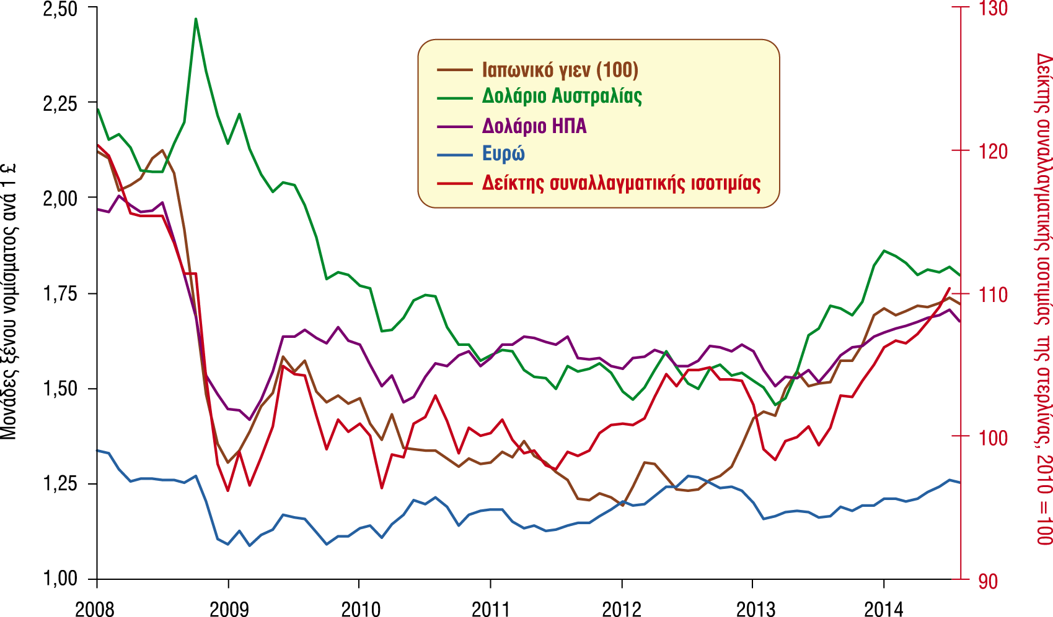
Υποτίμηση και ανατίμηση της στερλίνας από το 2008
Note: Exchange rate index is BIS broad nominal index comprising 61 countries.
Source: Based on data in Monthly Review of External Statistics (National Statistics) and Bank for International Settlements
Notes:
70
ΤΟ ΔΙΑΓΡΑΜΜΑ 12.11 ΕΙΝΑΙ ΜΕΤΑΦΡΑΣΜΕΝΟ ΣΤΗ ΣΕΛΙΔΑ 620.

Slide 71
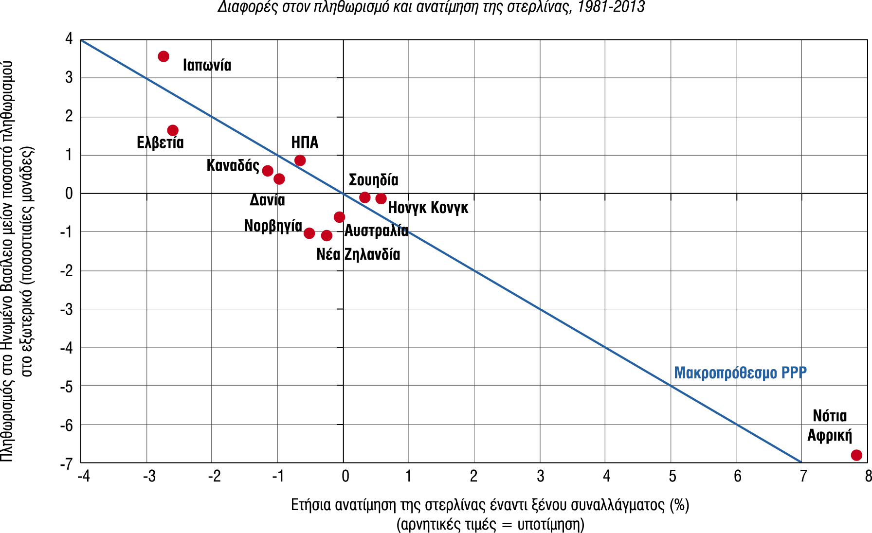
Διαφορές στον πληθωρισμό και ανατίμηση της στερλίνας, 1981-2013
Πηγή: Βασισμένο σε δεδομένα από τα Monthly Review of External Statistics (National Statistics) και World Economic Outlook (IMF).
Notes:
71
ΤΟ ΔΙΑΓΡΑΜΜΑ ΕΙΝΑΙ ΜΕΤΑΦΡΑΣΜΕΝΟ ΣΤΗ ΣΕΛΙΔΑ 631.

Slide 72
Ελεύθερα κυμαινόμενες συναλλαγματικές ισοτιμίες
Πλεονεκτήματα του συστήματος ελεύθερα κυμαινόμενων ισοτιμιών
αυτόματη διόρθωση
απουσία προβλήματος διεθνούς ρευστότητας και συναλλαγματικών διαθεσίμων
απομόνωση από εξωτερικά οικονομικά γεγονότα
οι κυβερνήσεις είναι ελεύθερες να εφαρμόσουν την εγχώρια πολιτική που επιθυμούν
Μειονεκτήματα του συστήματος κυμαινόμενων ισοτιμιών
ασταθείς συναλλαγματικές ισοτιμίες
κερδοσκοπία
αβεβαιότητα για τις επιχειρήσεις
έλλειψη πειθαρχίας στην εγχώρια οικονομία
Notes:
11

Slide 73
Ισοζύγιο Πληρωμών και Συναλλαγματικές Ισοτιμίες
Σύστημα Συναλλαγματικών Ισοτιμιών στην Πράξη

Slide 74
Σύστημα Συναλλαγματικών Ισοτιμιών στην Πράξη
Το σύστημα Bretton Woods (1943–73)
το σύστημα
επίβλεψη του ΔΝΤ
διόρθωση μέσω αποπληθωρισμού ή υποτίμησης
διόρθωση μέσω υποτίμησης ή επανεκτίμησης
προβλήματα προσαρμογής
διακοπή των υποτιμήσεων
αποτέλεσμα υποτίμησης καμπύλης - J
Notes:
14

Slide 75
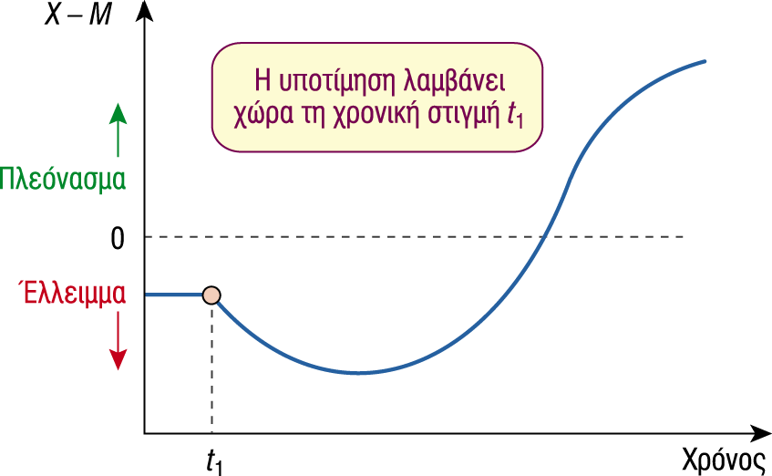
Το αποτέλεσμα της J καμπύλης
Notes:
ΤΟ ΔΙΑΓΡΑΜΜΑ 12.12 ΕΙΝΑΙ ΜΕΤΑΦΡΑΣΜΕΝΟ ΣΤΗ ΣΕΛΙΔΑ 624.

Slide 76
Σύστημα Συναλλαγματικών Ισοτιμιών στην Πράξη
Το σύστημα Bretton Woods (1943–73)
το σύστημα
η επίβλεψη του ΔΝΤ
διόρθωση μέσω αποπληθωρισμού ή υποτίμησης
διόρθωση μέσω υποτίμησης ή επανεκτίμησης
προβλήματα προσαρμογής
διακοπή των υποτιμήσεων
αποτέλεσμα υποτίμησης καμπύλης - J
πολιτικές «σταμάτα – ξεκίνα»
κερδοσκοπία
Notes:
14

Slide 77
Σύστημα Συναλλαγματικών Ισοτιμιών στην Πράξη
Το σύστημα Bretton Woods (συνέχ.)
προβλήματα διεθνούς ρευστότητας
υπερβολική εξάρτηση από το δολάριο των ΗΠΑ
πρόβλημα των αμερικανικών ελλειμμάτων και της πλεονάζουσας ρευστότητας
μείωση της εμπιστοσύνης στο σύστημα
η κατάρρευση του συστήματος
Notes:
15

Slide 78
Σύστημα Συναλλαγματικών Ισοτιμιών στην Πράξη
Συστήματα ελεγχόμενης διακύμανσης: από το 1972
μορφές ελεγχόμενης ευελιξίας
έκταση της παρέμβασης
μορφές παρέμβασης
αιτιολόγηση της ελεγχόμενης διακύμανσης
εστίαση στο μακροχρόνιο επίπεδο συναλλαγματικής ισοτιμίας
η προσαρμογή είναι λιγότερο διασπαστική
Notes:
16

Slide 79
Σύστημα Συναλλαγματικών Ισοτιμιών στην Πράξη
Προβλήματα με τα συστήματα ελεγχόμενης διακύμανσης
πρόβλεψη του μακροχρόνιου επιπέδου της συναλλαγματικής ισοτιμίας
κερδοσκοπικές χρηματοοικονομικές ροές
συγκρούσεις με την εσωτερική πολιτική
Notes:
16

Slide 80
Σύστημα Συναλλαγματικών Ισοτιμιών στην Πράξη
Η μεταβλητότητα των συναλλαγματικών ισοτιμιών
σημαντική μεταβλητότητα τόσο των ονομαστικών όσο και των πραγματικών επιτοκίων
Notes:
17

Slide 81
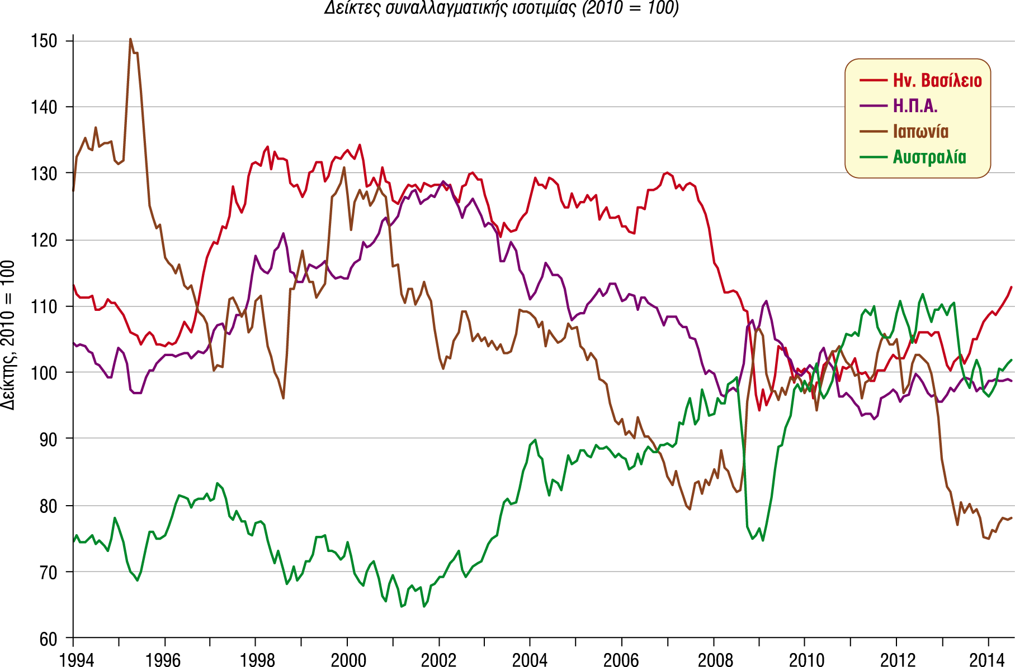
Δείκτες συναλλαγματικής ισοτιμίας (2010 = 100)
Σημείωση: Οι δείκτες συναλλαγματικής ισοτιμίας είναι BIS broad και περιλαμβάνουν 61 χώρες.
Πηγή: Βασισμένο σε δεδομένα από Bank for International Settlements.
Notes:
81
ΤΟ ΔΙΑΓΡΑΜΜΑ 12.3 ΕΙΝΑΙ ΜΕΤΑΦΡΑΣΜΕΝΟ ΣΤΗ ΣΕΛΙΔΑ 632.

Slide 82
Σύστημα Συναλλαγματικών Ισοτιμιών στην Πράξη
Η μεταβλητότητα των συναλλαγματικών ισοτιμιών
σημαντική μεταβλητότητα τόσο των ονομαστικών όσο και των πραγματικών επιτοκίων
λόγοι της μεταβλητότητας
Στόχοι για την προσφορά χρήματος και τον πληθωρισμό
αύξηση στις χρηματαγορές
κατάργηση των περιορισμών συναλλάγματος
ανάπτυξη στον τομέα της τεχνολογίας και πληροφοριών
αυξανόμενες κερδοσκοπικές δραστηριότητες
αυξανόμενη πεποίθεση λοτι οι κυβερνήσεις είναι ανίκανες να αποτρέψουν την κερδοσκοπία
Notes:
17

Slide 83
Ισοζύγιο Πληρωμών και Συναλλαγματικές Ισοτιμίες
Η Ανοιχτή Οικονομία
και το Υπόδειγμα IS/LM

Slide 84
Η Ανοιχτή Οικονομία και το Υπόδειγμα IS/LM
Η καμπύλη BP
Notes:
12

Slide 85
Η καμπύλη BP
i
BP
ΠΛΕΟΝΑΣΜΑ
i₁
ΕΛΛΕΙΜΜΑ
O
Y

Slide 86
Η καμπύλη BP
i
ΠΛΕΟΝΑΣΜΑ
BP
ΕΛΛΕΙΜΜΑ
O
Y₁
Y

Slide 87
Η καμπύλη BP
i
BP
i₁
a
O
Y₁
Y

Slide 88
Η καμπύλη BP
i
Υποθέστε ότι
αυξάνεται το εθνικό
εισόδημα
BP
i₁
a
O
Y₁
Y₁
Y

Slide 89
Η καμπύλη BP
i
Υποθέστε ότι
αυξάνεται το εθνικό
εισόδημα
BP
i₁
a
b
Έλλειμμα αν το επιτόκιο
παραμένει στο i1
O
Y₁
Y₁
Y

Slide 90
Η καμπύλη BP
i
BP
c
i₂
i₁
a
Το επιτόκιο πρέπει να αυξηθεί
στο i₂ για την αποκατάσταση
του ισοζυγίου πληρωμών
O
Y₁
Y₁
Y

Slide 91
Η ανοιχτή οικονομία και το υπόδειγμα IS/LM
Η καμπύλη BP
Ανάλυση υπό το καθεστώς σταθερών συναλλαγματικών ισοτιμιών
Ισορροπία υποδείγματος
Notes:
12

Slide 92
Ανάλυση IS/LM/BP: σταθερές συναλλαγματικές ισοτιμίες
i
LM
BP
a
i₁
IS
O
Y₁
Y
Ταυτόχρονη ισορροπία στην αγορά αγαθών,
χρήματος και συναλλάγματος.
Notes:
ΤΟ ΔΙΑΓΡΑΜΜΑ 12.15 ΕΙΝΑΙ ΜΕΤΑΦΡΑΣΜΕΝΟ ΣΤΗ ΣΕΛΙΔΑ 635.

Slide 93
Η ανοιχτή οικονομία και το υπόδειγμα IS/LM
Η καμπύλη BP
Ανάλυση υπό το καθεστώς σταθερών συναλλαγματικών ισοτιμιών
ισορροπία του υποδείγματος
μετακίνηση σε νέο σημείο ισορροπίας
επιπτώσεις της δημοσιονομικής πολιτικής
Notes:
12

Slide 94
Ανάλυση IS/LM/BP: σταθερές συναλλαγματικές ισοτιμίες
i
LM₁
b
i₂
BP
a
i₁
IS₂
IS₁
O
Y₁
Y₂
Y
Επεκτατική δημοσιονομική πολιτική
Notes:
ΤΟ ΔΙΑΓΡΑΜΜΑ 12.16 ΕΙΝΑΙ ΜΕΤΑΦΡΑΣΜΕΝΟ ΣΤΗ ΣΕΛΙΔΑ 635.

Slide 95
Ανάλυση IS/LM/BP: σταθερές συναλλαγματικές ισοτιμίες
i
LM₁
b
i₂
BP
Το πλεόνασμα του ισοζυγίου πληρωμών στο b προκαλεί την αύξηση της προσφοράς χρήματος
a
i₁
IS₂
IS₁
O
Y₁
Y₂
Y
Επεκτατική δημοσιονομική πολιτική
Notes:
ΤΟ ΔΙΑΓΡΑΜΜΑ 12.16 ΕΙΝΑΙ ΜΕΤΑΦΡΑΣΜΕΝΟ ΣΤΗ ΣΕΛΙΔΑ 635.

Slide 96
Ανάλυση IS/LM/BP: σταθερές συναλλαγματικές ισοτιμίες
i
LM₁
LM₂
b
i₂
BP
c
i₃
a
Αποκατάσταση της πλήρους ισορροπίας
i₁
IS₂
IS₁
O
Y₁
Y₂
Y₃
Y
Επεκτατική δημοσιονομική πολιτική
Notes:
ΤΟ ΔΙΑΓΡΑΜΜΑ 12.16 ΕΙΝΑΙ ΜΕΤΑΦΡΑΣΜΕΝΟ ΣΤΗ ΣΕΛΙΔΑ 635.

Slide 97
Ανάλυση IS/LM/BP: σταθερές συναλλαγματικές ισοτιμίες
i
BP
LM₁
a
i₁
IS₂
IS₁
O
Y₁
Y
Επεκτατική δημοσιονομική πολιτική μία απότομη καμπύλη ΒΡ.
Notes:
ΤΟ ΔΙΑΓΡΑΜΜΑ 12.17 ΕΙΝΑΙ ΜΕΤΑΦΡΑΣΜΕΝΟ ΣΤΗ ΣΕΛΙΔΑ 636.

Slide 98
Ανάλυση IS/LM/BP: σταθερές συναλλαγματικές ισοτιμίες
i
BP
LM₁
b
i₂
a
i₁
IS₂
IS₁
O
Y₁
Y₂
Y
Επεκτατική δημοσιονομική πολιτική μία απότομη καμπύλη ΒΡ.
Notes:
ΤΟ ΔΙΑΓΡΑΜΜΑ 12.17 ΕΙΝΑΙ ΜΕΤΑΦΡΑΣΜΕΝΟ ΣΤΗ ΣΕΛΙΔΑ 636.

Slide 99
Ανάλυση IS/LM/BP: σταθερές συναλλαγματικές ισοτιμίες
i
BP
LM₁
b
i₂
Το έλλειμμα του ισοζυγίου πληρωμών στο σημείο b προκαλεί τη μείωση της προσφοράς χρήματος
a
i₁
IS₂
IS₁
O
Y₁
Y₂
Y
Επεκτατική δημοσιονομική πολιτική μία απότομη καμπύλη ΒΡ.
Notes:
ΤΟ ΔΙΑΓΡΑΜΜΑ 12.17 ΕΙΝΑΙ ΜΕΤΑΦΡΑΣΜΕΝΟ ΣΤΗ ΣΕΛΙΔΑ 636.

Slide 100
Ανάλυση IS/LM/BP: σταθερές συναλλαγματικές ισοτιμίες
i
BP
LM₂
LM₁
i₃
c
b
i₂
Αποκατάσταση της πλήρους ισορροπίας
a
i₁
IS₂
IS₁
O
Y₁
Y₃
Y₂
Y
Επεκτατική δημοσιονομική πολιτική μία απότομη καμπύλη ΒΡ.
Notes:
ΤΟ ΔΙΑΓΡΑΜΜΑ 12.17 ΕΙΝΑΙ ΜΕΤΑΦΡΑΣΜΕΝΟ ΣΤΗ ΣΕΛΙΔΑ 636.

Slide 101
Η ανοιχτή οικονομία και το υπόδειγμα IS/LM
Η καμπύλη BP
Ανάλυση υπό το καθεστώς σταθερών συναλλαγματικών ισοτιμιών
ισορροπία του υποδείγματος
μετακίνηση σε νέο σημείο ισορροπίας
επιπτώσεις δημοσιονομικής πολιτικής
επιπτώσεις νομισματικής πολιτικής
Notes:
12

Slide 102
Ανάλυση IS/LM/BP: σταθερές συναλλαγματικές ισοτιμίες
i
LM₁
BP
a
i₁
IS
O
Y₁
Y
Επεκτατική νομισματική πολιτική
Notes:
ΤΟ ΔΙΑΓΡΑΜΜΑ 12.18 ΕΙΝΑΙ ΜΕΤΑΦΡΑΣΜΕΝΟ ΣΤΗ ΣΕΛΙΔΑ 636.

Slide 103
Ανάλυση IS/LM/BP: σταθερές συναλλαγματικές ισοτιμίες
i
LM₁
LM₂
BP
a
i₁
b
i₂
IS
O
Y₁
Y₂
Y
Επεκτατική νομισματική πολιτική
Notes:
ΤΟ ΔΙΑΓΡΑΜΜΑ 12.18 ΕΙΝΑΙ ΜΕΤΑΦΡΑΣΜΕΝΟ ΣΤΗ ΣΕΛΙΔΑ 636.

Slide 104
Ανάλυση IS/LM/BP: σταθερές συναλλαγματικές ισοτιμίες
i
LM₁
LM₂
BP
a
i₁
Το Β από Ρ έλλειμμα μειώνει την προσφορά χρήματος, καθιστώντας τη νομισματική πολιτική αναποτελεσματική.
b
i₂
IS
O
Y₁
Y₂
Y
Επεκτατική νομισματική πολιτική
Notes:
ΤΟ ΔΙΑΓΡΑΜΜΑ 12.18 ΕΙΝΑΙ ΜΕΤΑΦΡΑΣΜΕΝΟ ΣΤΗ ΣΕΛΙΔΑ 636.

Slide 105
Ανάλυση IS/LM/BP: σταθερές συναλλαγματικές ισοτιμίες
i
LM₁
LM₂
BP
a
i₁
Η πλήρης ισορροπία επαναφέρεται στο σημείο α
b
i₂
IS
O
Y₁
Y₂
Y
Επεκτατική νομισματική πολιτική
Notes:
ΤΟ ΔΙΑΓΡΑΜΜΑ 12.18 ΕΙΝΑΙ ΜΕΤΑΦΡΑΣΜΕΝΟ ΣΤΗ ΣΕΛΙΔΑ 636.

Slide 106
Η ανοιχτή οικονομία και το υπόδειγμα IS/LM
Ανάλυση υπό το καθεστώς ελεύθερων κυμαινόμενων ισοτιμιών
επιδράσεις των μεταβολών της συναλλαγματικής ισοτιμίας στην καμπύλη BP
Notes:
13

Slide 107
Μετατοπίσεις της καμπύλης ΒΡ σε καθεστώς κυμαινόμενων συναλλαγματικών ισοτιμιών.
i
Ανατίμηση
ΠΛΕΟΝΑΣΜΑ
BP
O
Y
Notes:
ΤΟ ΔΙΑΓΡΑΜΜΑ 12.19 ΕΙΝΑΙ ΜΕΤΑΦΡΑΣΜΕΝΟ ΣΤΗ ΣΕΛΙΔΑ 637.

Slide 108
Μετατοπίσεις της καμπύλης ΒΡ σε καθεστώς κυμαινόμενων συναλλαγματικών ισοτιμιών.
i
BP
Υποτίμηση
ΕΛΛΕΙΜΜΑ
O
Y
Notes:
ΤΟ ΔΙΑΓΡΑΜΜΑ 12.19 ΕΙΝΑΙ ΜΕΤΑΦΡΑΣΜΕΝΟ ΣΤΗ ΣΕΛΙΔΑ 637.

Slide 109
Η ανοιχτή οικονομία και το υπόδειγμα IS/LM
Ανάλυση υπό το καθεστώς ελεύθερων κυμαινόμενων ισοτιμιών
επιδράσεις των μεταβολών της συναλλαγματικής ισοτιμίας στην καμπύλη BP
επίτευξη της ισορροπίας
επιπτώσεις της δημοσιονομικής πολιτικής
Notes:
13

Slide 110
Ανάλυση IS/LM/BP: κυμαινόμενες συναλλαγματικές ισοτιμίες
i
LM
b
i₂
BP
a
i₁
IS₂
IS₁
O
Y₁
Y₂
Y
Μια επεκτατική δημοσιονομική πολιτική
Notes:
ΤΟ ΔΙΑΓΡΑΜΜΑ 12.20 ΕΙΝΑΙ ΜΕΤΑΦΡΑΣΜΕΝΟ ΣΤΗ ΣΕΛΙΔΑ 637.

Slide 111
Ανάλυση IS/LM/BP: κυμαινόμενες συναλλαγματικές ισοτιμίες
i
LM
b
i₂
BP
a
i₁
IS₁
IS₂
Το πλεόνασμα του ισοζυγίου πληρωμών προκαλεί την εκτίμηση της συναλλαγματικής ισοτιμίας.
O
Y₁
Y₂
Y
Μια επεκτατική δημοσιονομική πολιτική
Notes:
ΤΟ ΔΙΑΓΡΑΜΜΑ 12.20 ΕΙΝΑΙ ΜΕΤΑΦΡΑΣΜΕΝΟ ΣΤΗ ΣΕΛΙΔΑ 637.

Slide 112
Ανάλυση IS/LM/BP: κυμαινόμενες συναλλαγματικές ισοτιμίες
i
LM
b
i₂
BP
Η εκτίμηση προκαλεί την μετατόπιση της καμπύλης IS προς τα αριστερά.
a
i₁
IS₁
IS₂
O
Y₁
Y₂
Y
Μια επεκτατική δημοσιονομική πολιτική
Notes:
ΤΟ ΔΙΑΓΡΑΜΜΑ 12.20 ΕΙΝΑΙ ΜΕΤΑΦΡΑΣΜΕΝΟ ΣΤΗ ΣΕΛΙΔΑ 637.

Slide 113
Ανάλυση IS/LM/BP: κυμαινόμενες συναλλαγματικές ισοτιμίες
i
LM
b
BP₂
i₂
BP₁
c
i₃
Η πλήρης ισορροπία αποκαθίσταται στο σημείο c.
a
i₁
IS₂
IS₃
IS₁
O
Y₁
Y₃
Y₂
Y
Μια επεκτατική δημοσιονομική πολιτική
Notes:
ΤΟ ΔΙΑΓΡΑΜΜΑ 12.20 ΕΙΝΑΙ ΜΕΤΑΦΡΑΣΜΕΝΟ ΣΤΗ ΣΕΛΙΔΑ 637.

Slide 114
Ανάλυση IS/LM/BP: κυμαινόμενες συναλλαγματικές ισοτιμίες
i
BP₁
LM
i₂
b
a
i₁
IS₂
IS₁
O
Y₁
Y₂
Y
Μια επεκτατική δημοσιονομική πολιτική
μία απότομη καμπύλη ΒΡ.
Notes:
ΤΟ ΔΙΑΓΡΑΜΜΑ 12.21 ΕΙΝΑΙ ΜΕΤΑΦΡΑΣΜΕΝΟ ΣΤΗ ΣΕΛΙΔΑ 638.

Slide 115
Ανάλυση IS/LM/BP: κυμαινόμενες συναλλαγματικές ισοτιμίες
i
BP₁
LM
i₂
b
a
Το έλλειμμα του ισοζυγίου πληρωμών προκαλεί υποτίμηση της συναλλαγματικής ισοτιμίας.
i₁
IS₂
IS₁
O
Y₁
Y₂
Y
Μια επεκτατική δημοσιονομική πολιτική
μία απότομη καμπύλη ΒΡ.
Notes:
ΤΟ ΔΙΑΓΡΑΜΜΑ 12.21 ΕΙΝΑΙ ΜΕΤΑΦΡΑΣΜΕΝΟ ΣΤΗ ΣΕΛΙΔΑ 638.

Slide 116
Ανάλυση IS/LM/BP: κυμαινόμενες συναλλαγματικές ισοτιμίες
i
BP₁
LM
i₂
b
Οι αποσβέσεις αναγκάζουν την καμπύλη IS να μετακινηθεί προς τα δεξιά.
a
i₁
IS₂
IS₁
O
Y₁
Y₂
Y
Μια επεκτατική δημοσιονομική πολιτική
μία απότομη καμπύλη ΒΡ.
Notes:
ΤΟ ΔΙΑΓΡΑΜΜΑ 12.21 ΕΙΝΑΙ ΜΕΤΑΦΡΑΣΜΕΝΟ ΣΤΗ ΣΕΛΙΔΑ 638.

Slide 117
Ανάλυση IS/LM/BP: κυμαινόμενες συναλλαγματικές ισοτιμίες
i
BP₁
BP₂
LM
i₃
c
i₂
b
Η πλήρης ισορροπία αποκαθίσταται στο σημείο c.
a
i₁
IS₃
IS₂
IS₁
O
Y₁
Y₂
Y₃
Y
Μια επεκτατική δημοσιονομική πολιτική
μία απότομη καμπύλη ΒΡ.
Notes:
ΤΟ ΔΙΑΓΡΑΜΜΑ 12.21 ΕΙΝΑΙ ΜΕΤΑΦΡΑΣΜΕΝΟ ΣΤΗ ΣΕΛΙΔΑ 638.

Slide 118
Η ανοιχτή οικονομία και το υπόδειγμα IS/LM
Ανάλυση υπό το καθεστώς ελεύθερων κυμαινόμενων ισοτιμιών
επιδράσεις των μεταβολών της συναλλαγματικής ισοτιμίας στην καμπύλη BP
επιπτώσεις της δημοσιονομικής πολιτικής
επιπτώσεις της νομισματικής πολιτικής
Notes:
13

Slide 119
Ανάλυση IS/LM/BP: κυμαινόμενες συναλλαγματικές ισοτιμίες
i
LM₁
LM₂
BP₁
a
i₁
i₂
b
IS₁
O
Y₁
Y₂
Y
Μια επεκτατική νομισματική πολιτική
Notes:
ΤΟ ΔΙΑΓΡΑΜΜΑ 12.22 ΕΙΝΑΙ ΜΕΤΑΦΡΑΣΜΕΝΟ ΣΤΗ ΣΕΛΙΔΑ 638.

Slide 120
Ανάλυση IS/LM/BP: κυμαινόμενες συναλλαγματικές ισοτιμίες
i
LM₁
LM₂
BP₁
a
i₁
Το έλλειμμα του ισοζυγίου πληρωμών αναγκάζει τη γραμμή BP να μετατοπιστεί προς τα κάτω.
i₂
b
IS₁
O
Y₁
Y₂
Y
Μια επεκτατική νομισματική πολιτική
Notes:
ΤΟ ΔΙΑΓΡΑΜΜΑ 12.22 ΕΙΝΑΙ ΜΕΤΑΦΡΑΣΜΕΝΟ ΣΤΗ ΣΕΛΙΔΑ 638.

Slide 121
Ανάλυση IS/LM/BP: κυμαινόμενες συναλλαγματικές ισοτιμίες
i
LM₁
LM₂
BP₁
a
i₁
Η υποτίμηση προκαλεί τη μετατόπιση της καμπύλης IS προς τα δεξιά.
i₂
b
IS₁
O
Y₁
Y₂
Y
Μια επεκτατική νομισματική πολιτική
Notes:
ΤΟ ΔΙΑΓΡΑΜΜΑ 12.22 ΕΙΝΑΙ ΜΕΤΑΦΡΑΣΜΕΝΟ ΣΤΗ ΣΕΛΙΔΑ 638.

Slide 122
Ανάλυση IS/LM/BP: κυμαινόμενες συναλλαγματικές ισοτιμίες
i
LM₁
LM₂
BP₁
a
BP₂
i₁
c
i₃
Η πλήρης ισορροπία αποκαθίσταται στο σημείο γ.
i₂
b
IS₂
IS₁
O
Y₁
Y₂
Y₃
Y
Μια επεκτατική νομισματική πολιτική
Notes:
ΤΟ ΔΙΑΓΡΑΜΜΑ 12.22 ΕΙΝΑΙ ΜΕΤΑΦΡΑΣΜΕΝΟ ΣΤΗ ΣΕΛΙΔΑ 638.

